Slide 1
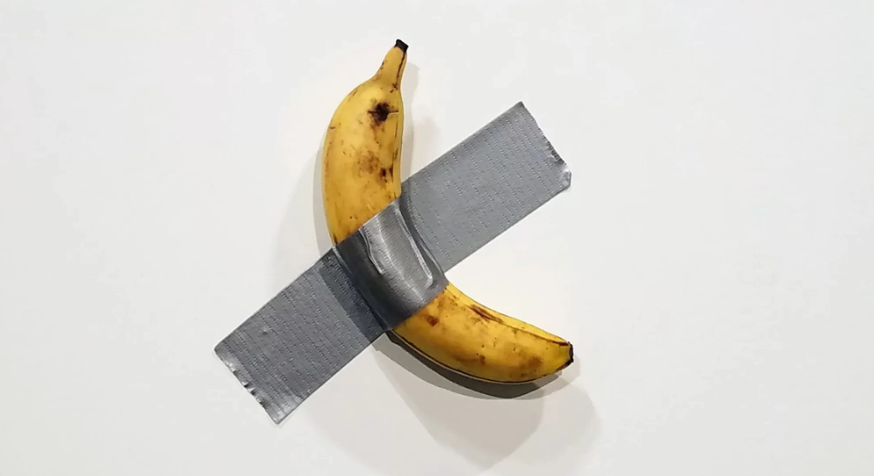




Slide 2
ليه اللوحات الفنية السيئة غالية جدا؟

Slide 3
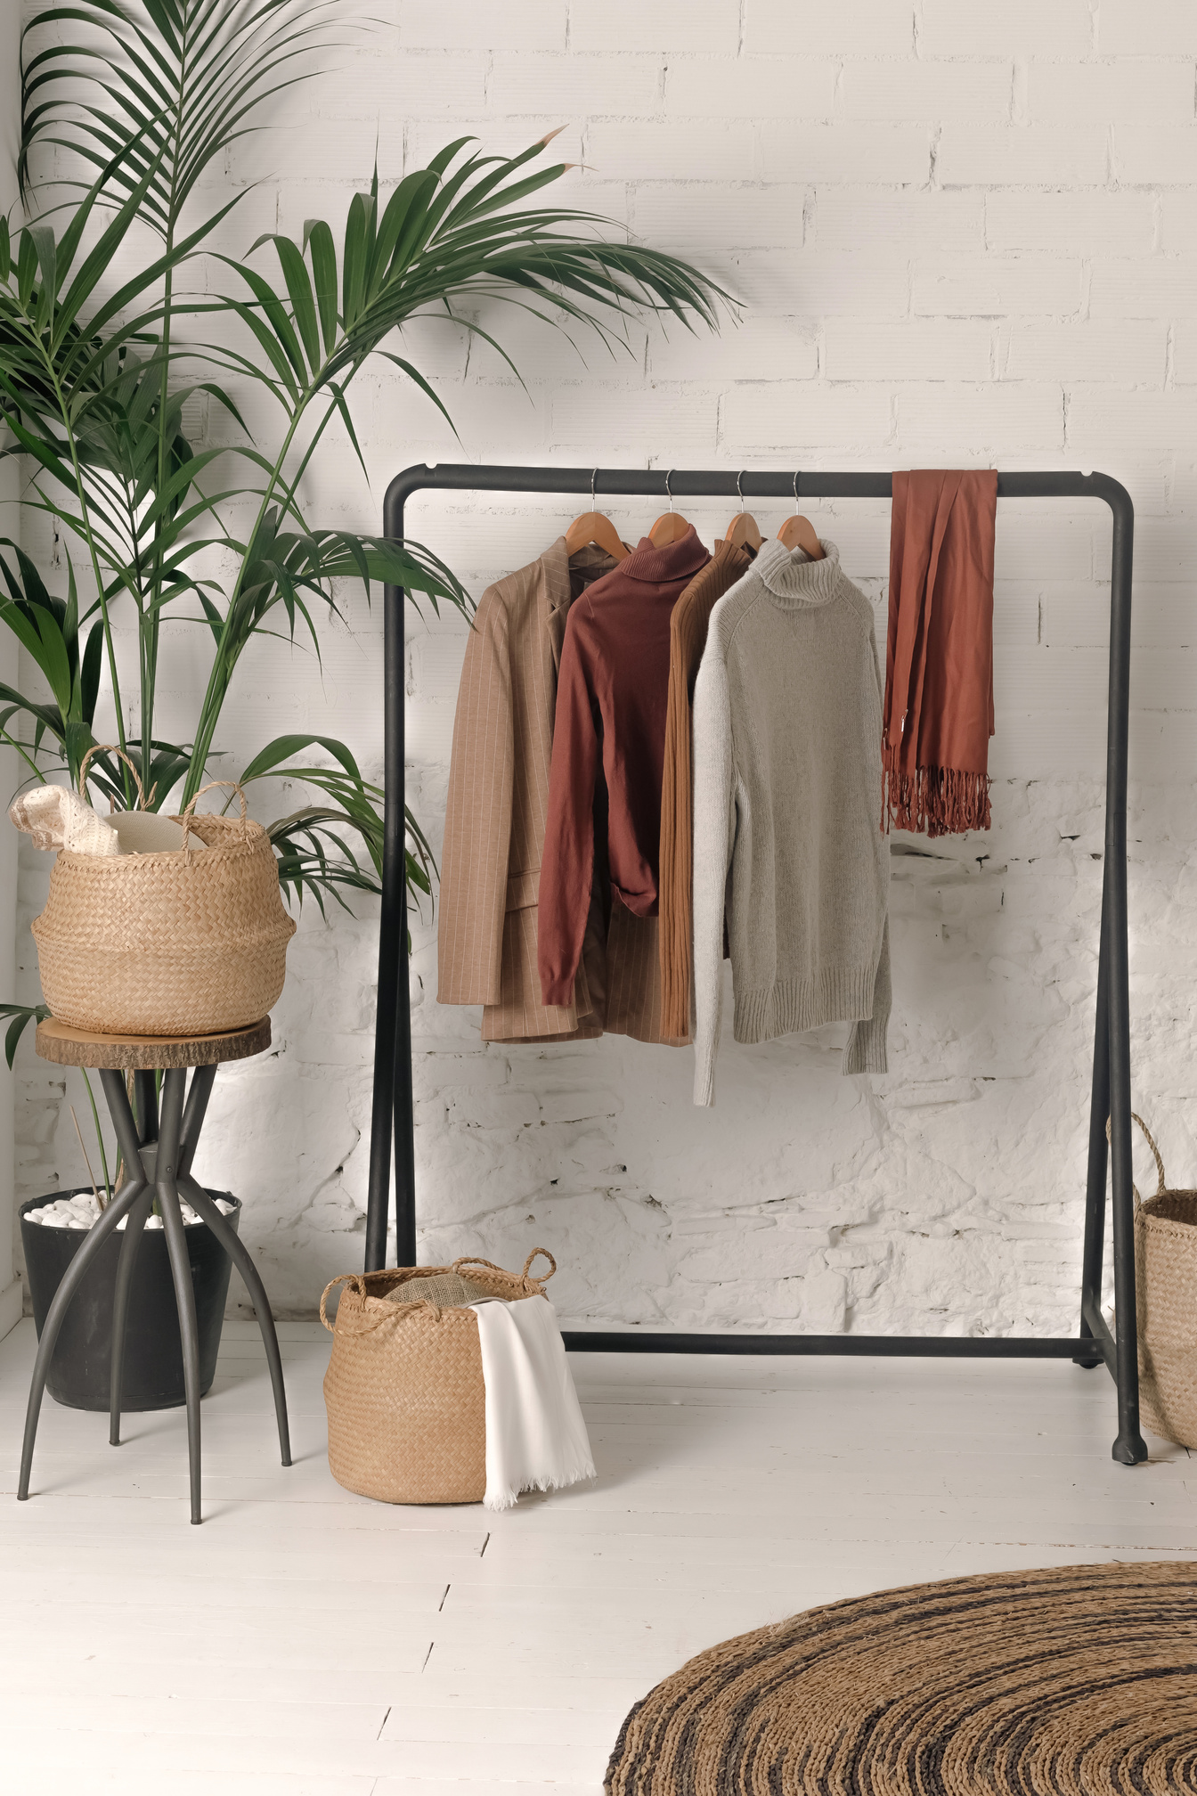
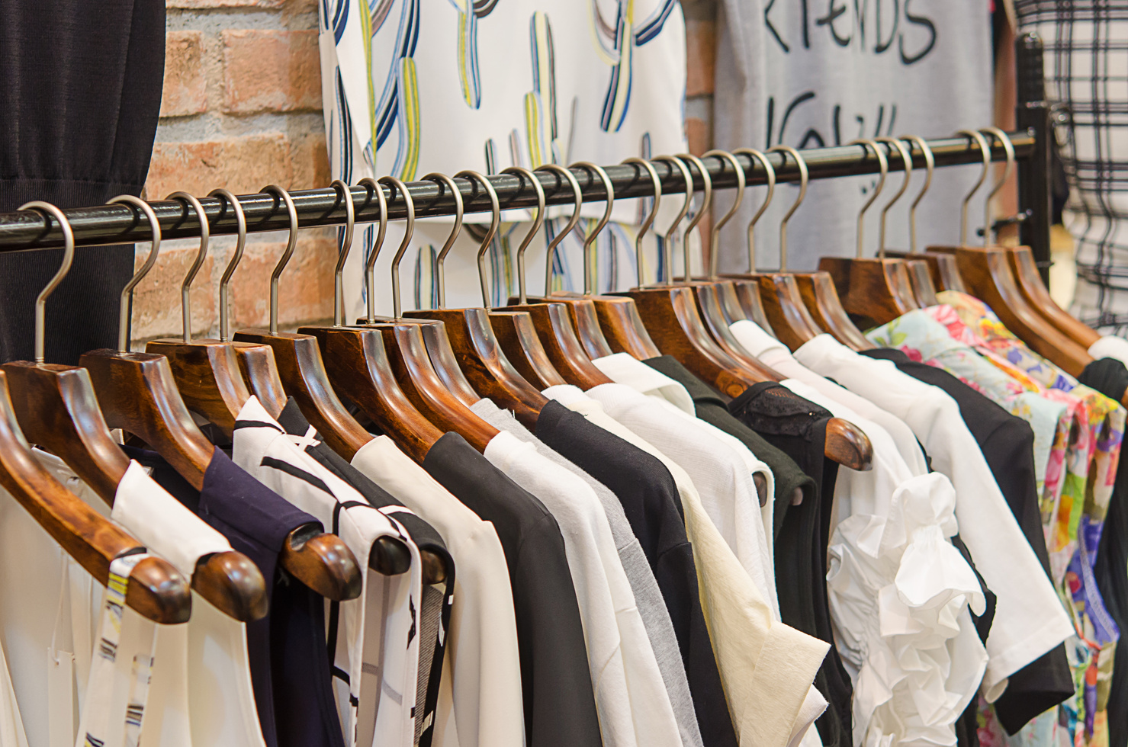

ما نعنيه بالفن "السيء"؟
لوحات تبدو كأنها رسمها طفل.
أعمال يصعب فهم رسالتها أو هدفها.
أسعار لا تتناسب مع المجهود الظاهر.

Slide 4
العوامل الرئيسية لارتفاع الأسعار
إنتاج محدود يزيد من قيمة العمل.
الشهرة والسمعة تحدد السعر أكثر من جودة
العمل.
الضجيج الإعلامي يرفع قيمة العمل.

Slide 5
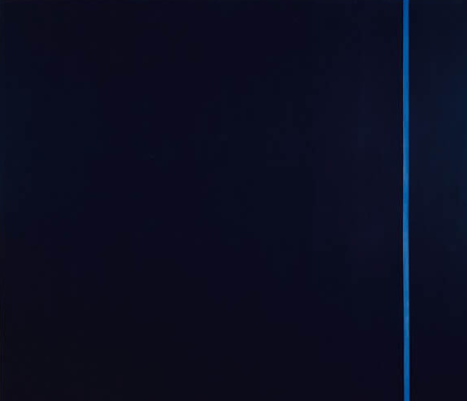
الأزرق منتصف الليل
( 3.5 مليون دولار )

Slide 6
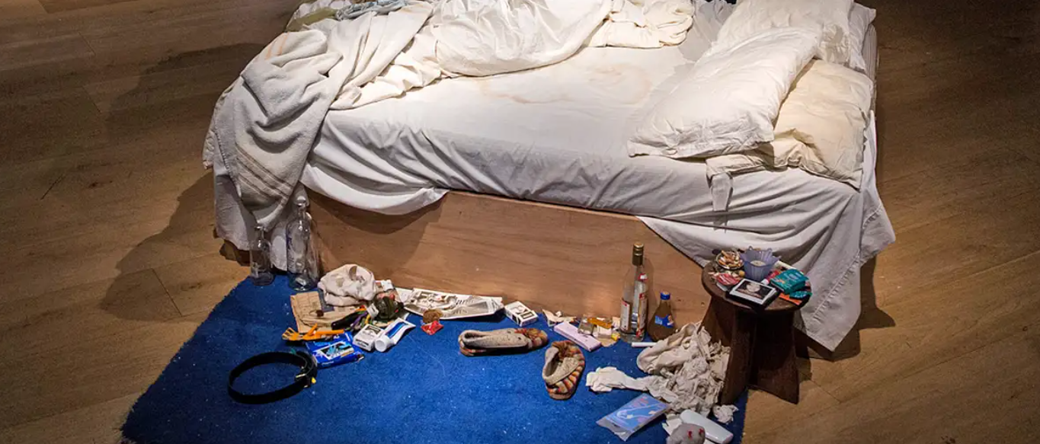
فراشي/سريري
( 4.5مليون دولار )

Slide 7
حقائق عن الفن :
الفن لا يخضع لنفس قوانين الاستثمارات التقليدية.
ما يبدو "سيئاً" للبعض قد يكون عبقرياً للآخرين.
مع الوقت يتغير الذوق والتقدير الفني .

Slide 8
لماذا يشتري الأثرياء الفن "السيء"؟
الغسيل المالي
إظهار الثقافة والرقي
تجنب الضرائب

Slide 9
الخلاصة
1
الأسعار لا تعكس الجودة الفنية دائماً!
الأهم من جودة العمل اسم الفنان وشهرته
2

Slide 10
اي سؤال؟

Slide 11
“اشتري ما تحبه واستمتع به
بغض النظر عن السعر أو الآراء!”
3

Slide 12
شكـــراً

